Slide 1
Крупнейшая платформа добрых дел. Гибкий поиск и алгоритмы поисковой выдачи помогают найти волонтерские организации, проекты, обучающие курсы, а также принимать участие в стажировках и конкурсах.
Возможности для волонтеров:
Возможности для организаторов:
Поиск и поддержка инициатив в любом регионе
Путешествия со смыслом и участие в масштабных событиях
Онлайн-образование и уникальный практический опыт, который фиксируется в электронной волонтерской книжке
Привилегии за волонтерскую деятельность
Привлечение, обучение и удержание добровольцев
CRM-система для работы с волонтерским сообществом
Поиск партнеров
Продвижение своих социальных проектов
Информационная и грантовая поддержка
56 145
1 468
10 500
758 150
волонтеров
организаторов
добрых дел
волонтерских часов

Slide 2
Экосистема платформы
DOBRO ID — единый личный кабинет для всех сервисов экосистемы
Площадка для взаимодействия
волонтеров и организаторов
с актуальными вакансиями
добрых дел
СМИ, которое рассказывает
вдохновляющие истории
о решении проблем и участии
в социальной жизни общества
Каталог конкурсов, который поможет заявить о своей инициативе, найти ресурсы
и партнеров
Открытые данные о развитии волонтерства как в целом
по стране, так и по конкретному региону и даже муниципалитету
Онлайн-курсы
для волонтеров и организаторов
волонтерской деятельности
Все меры поддержки СО НКО
и социальных инициатив —
на одной платформе
Мобильное приложение ДОБРО.РФ
Франшиза для развития социальных
и гражданских инициатив
в регионах
Приложение для бесплатного обмена ресурсами и возможностями.
Удобный поиск вакансий
рядом с домом, функционал для организаторов

Slide 3
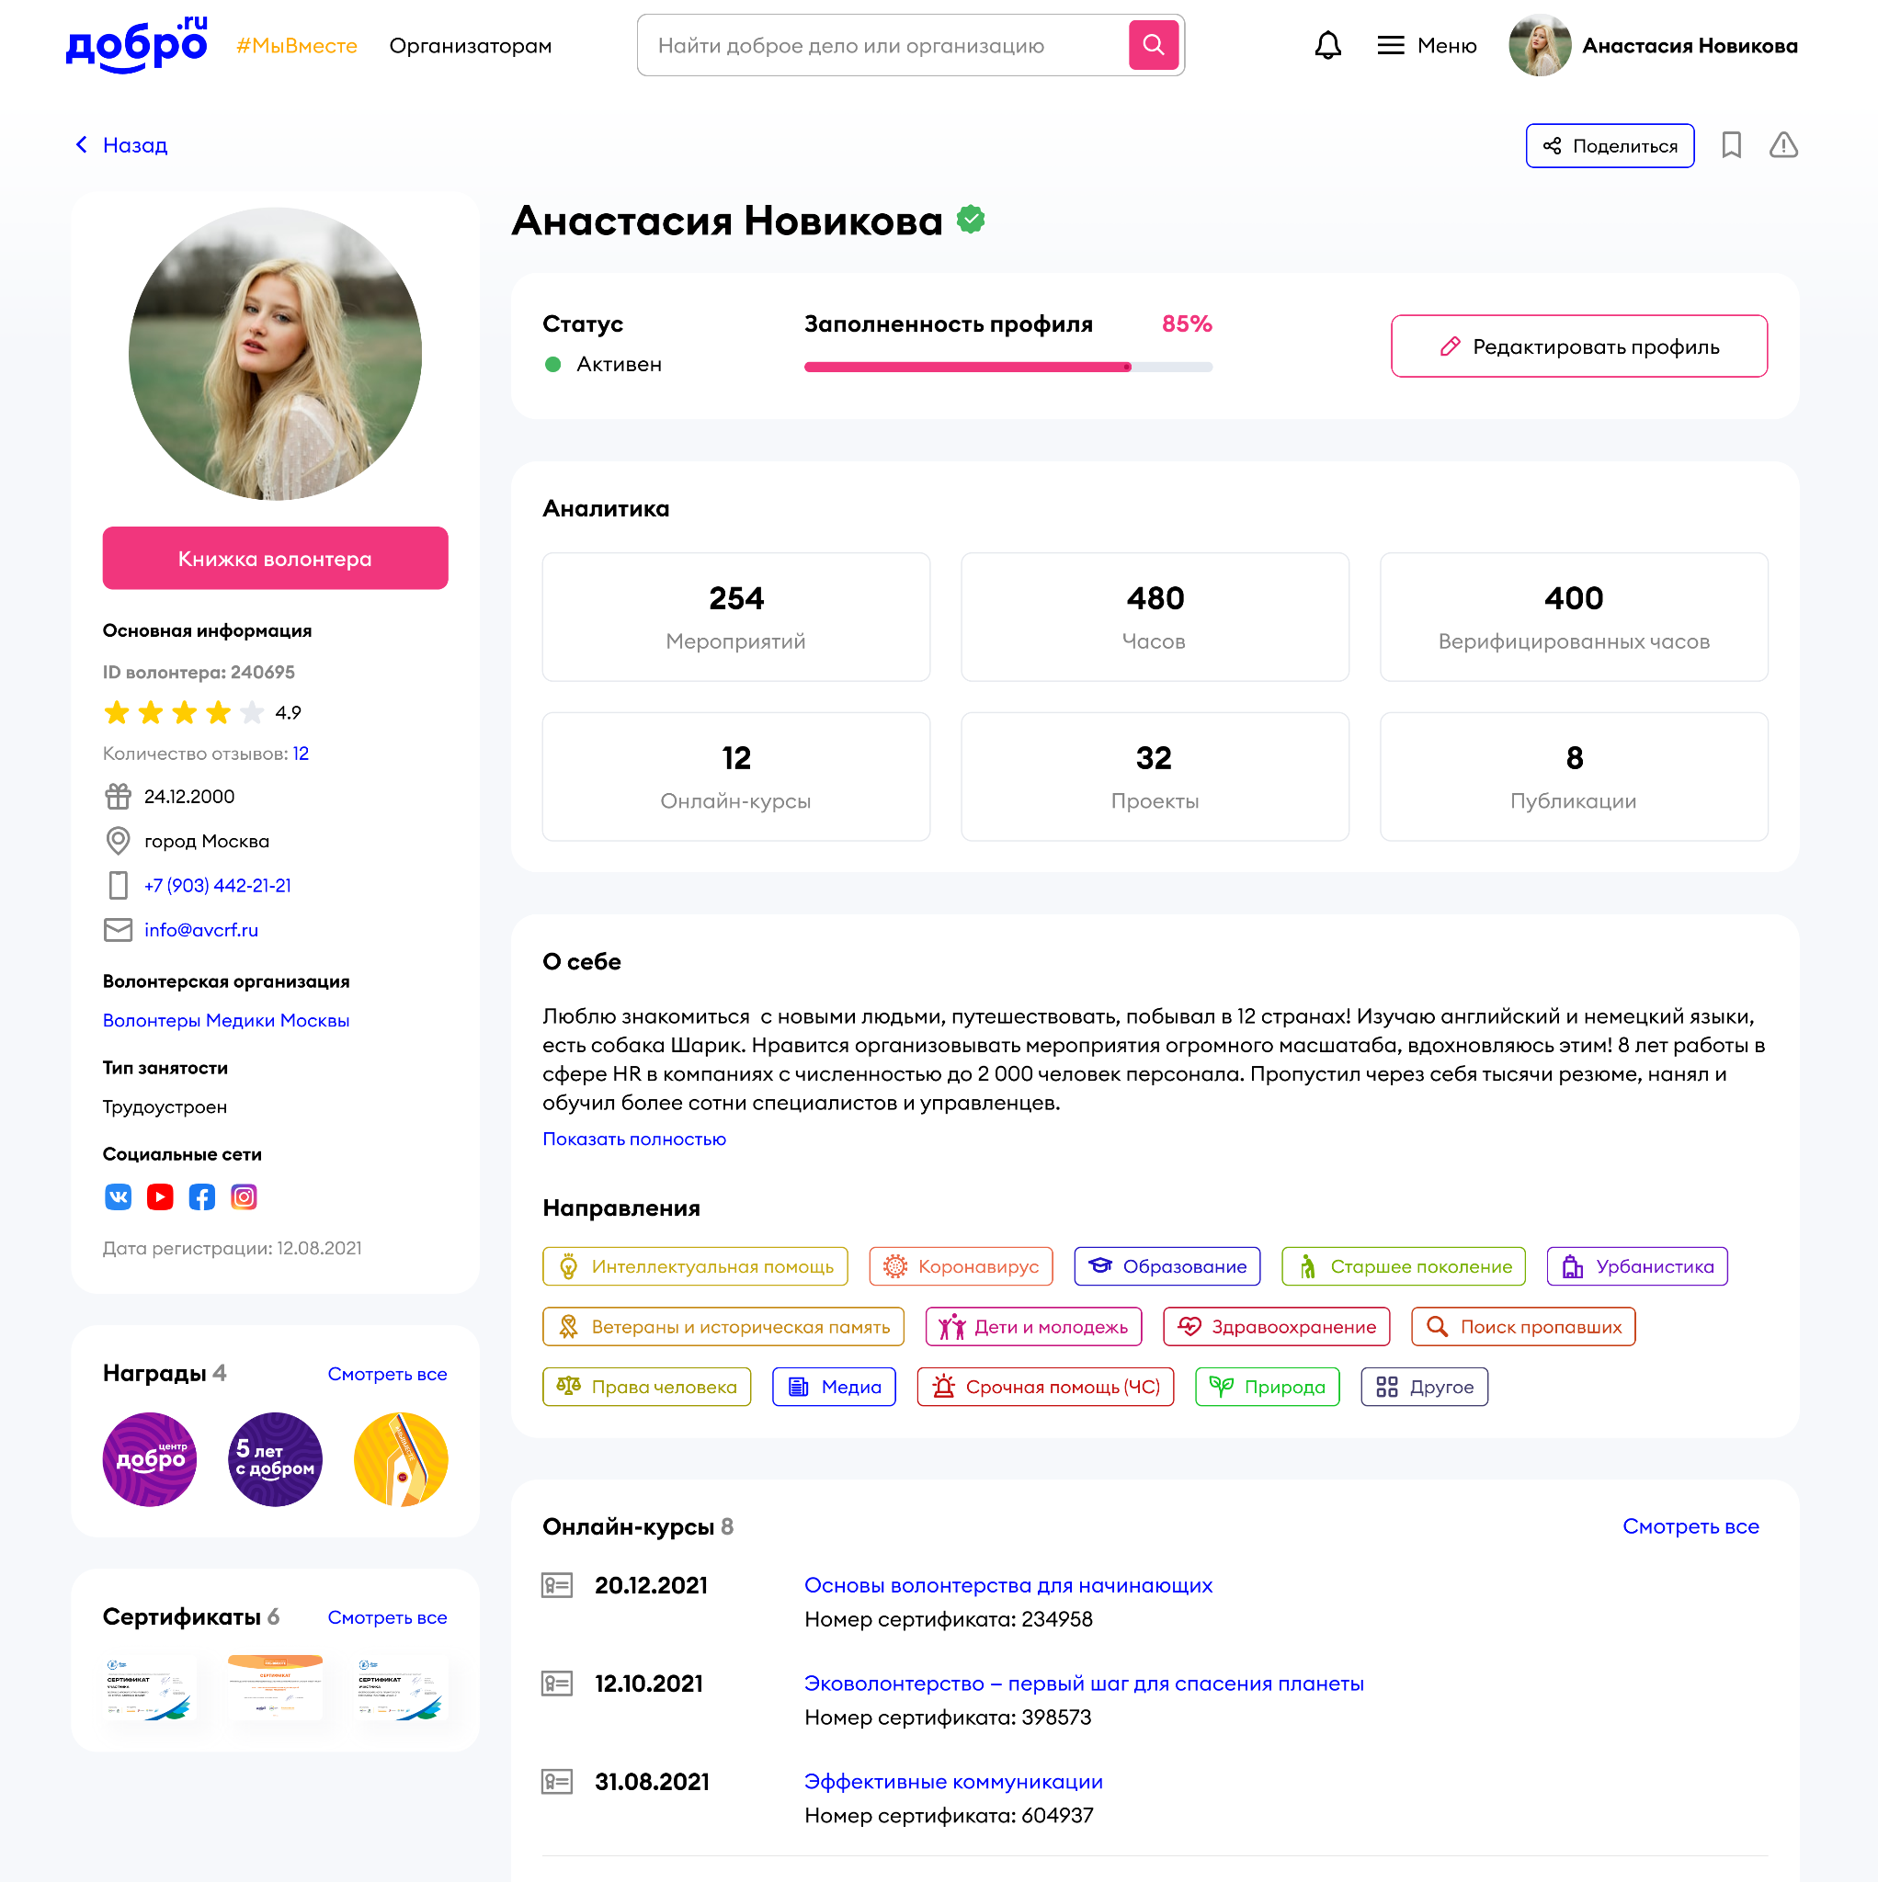
Электронная книжка волонтера
Онлайн-портфолио, в котором собираются все сведения о работе волонтера на платформе ДОБРО.РФ:
волонтерский опыт
пройденные онлайн-курсы
оценки от организаций
статьи из Добро.Журнала
электронные сертификаты и награды
С 2022 года волонтерскую книжку ДОБРО.РФ можно подтвердить на Госуслугах и распечатать в любом МФЦ в России.
Электронная книжка интегрирована с суперсервисом «Поступление в вуз онлайн».

Slide 4
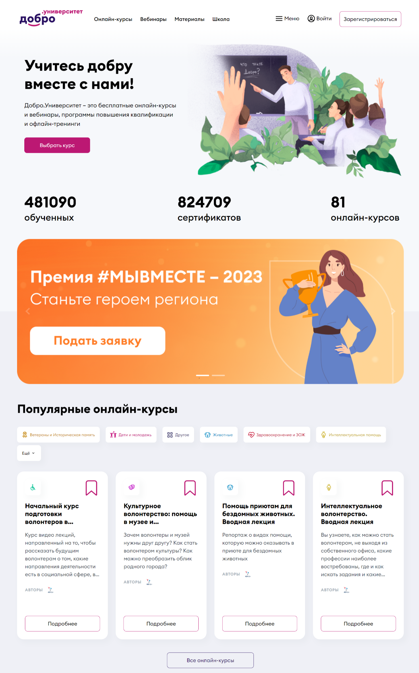
Добро.Университет
Единая образовательная среда, сочетающая онлайн-курсы и вебинары, офлайн-обучение и практическую работу
Возможность выстраивать собственный трек развития и приобретать необходимые навыки и компетенции
Полученный опыт сохраняется в электронной книжке волонтера на платформе ДОБРО.РФ
В регионах проводятся очные Школы Добро.Университета
6 196
80+
обученных
курсов
Сайт Добро.Университет

Slide 5
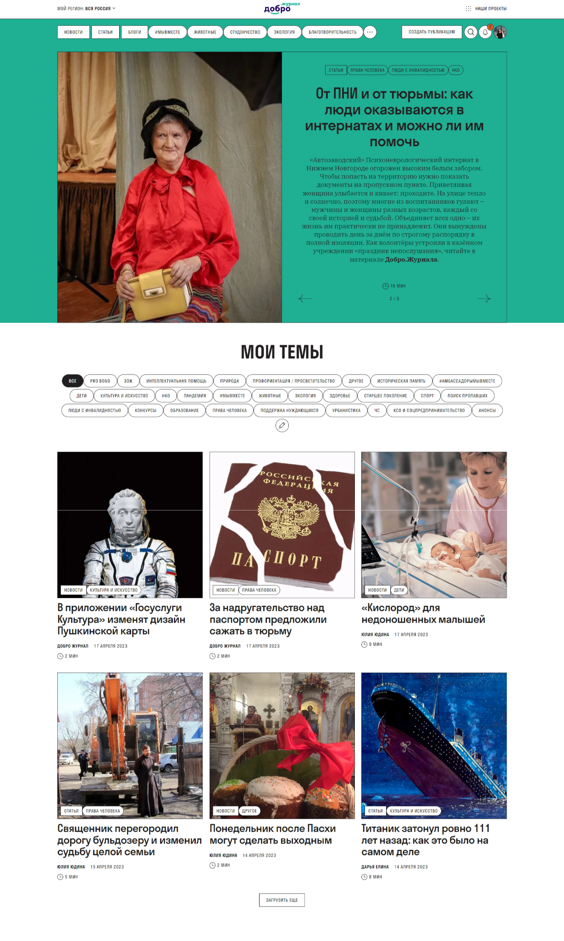
Добро.Журнал
Собственное СМИ
Возможность публиковать материалы
для любого желающего
Около 2000+ блогеров
В каждую статью интегрирована автоматическая подборка наиболее интересных и релевантных добрых дел с ДОБРО.РФ
850 тыс
1%
читателей
стали волонтерами

Slide 6
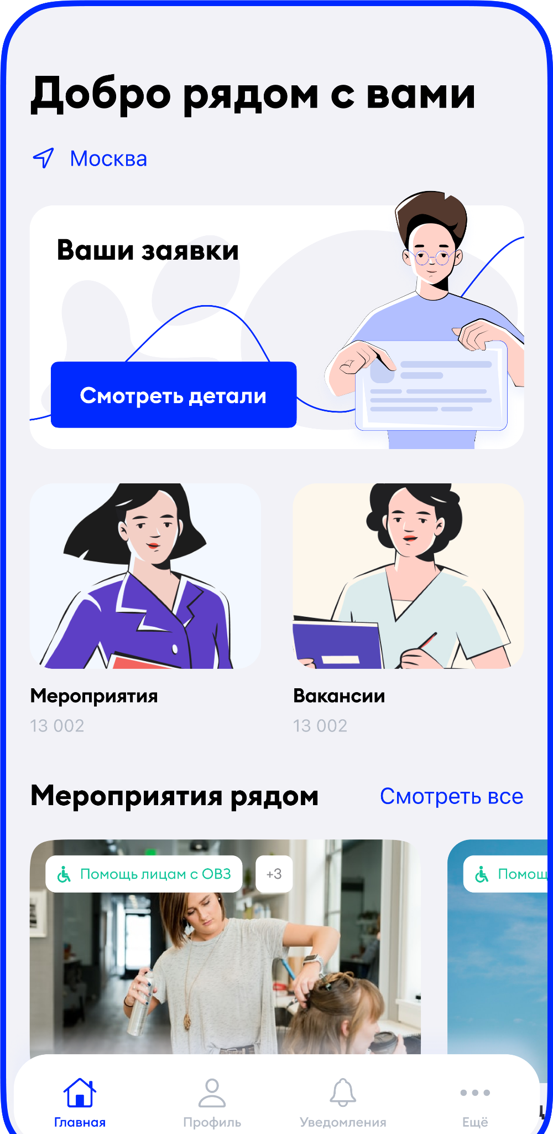
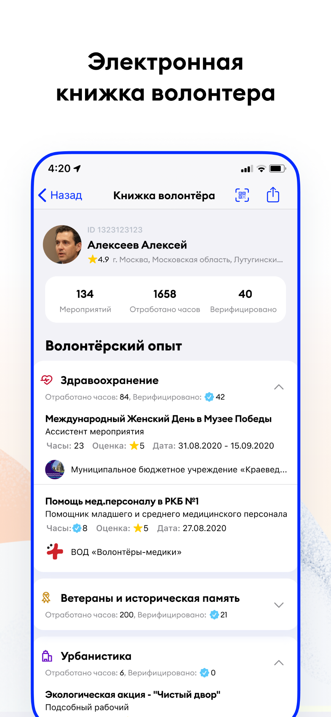
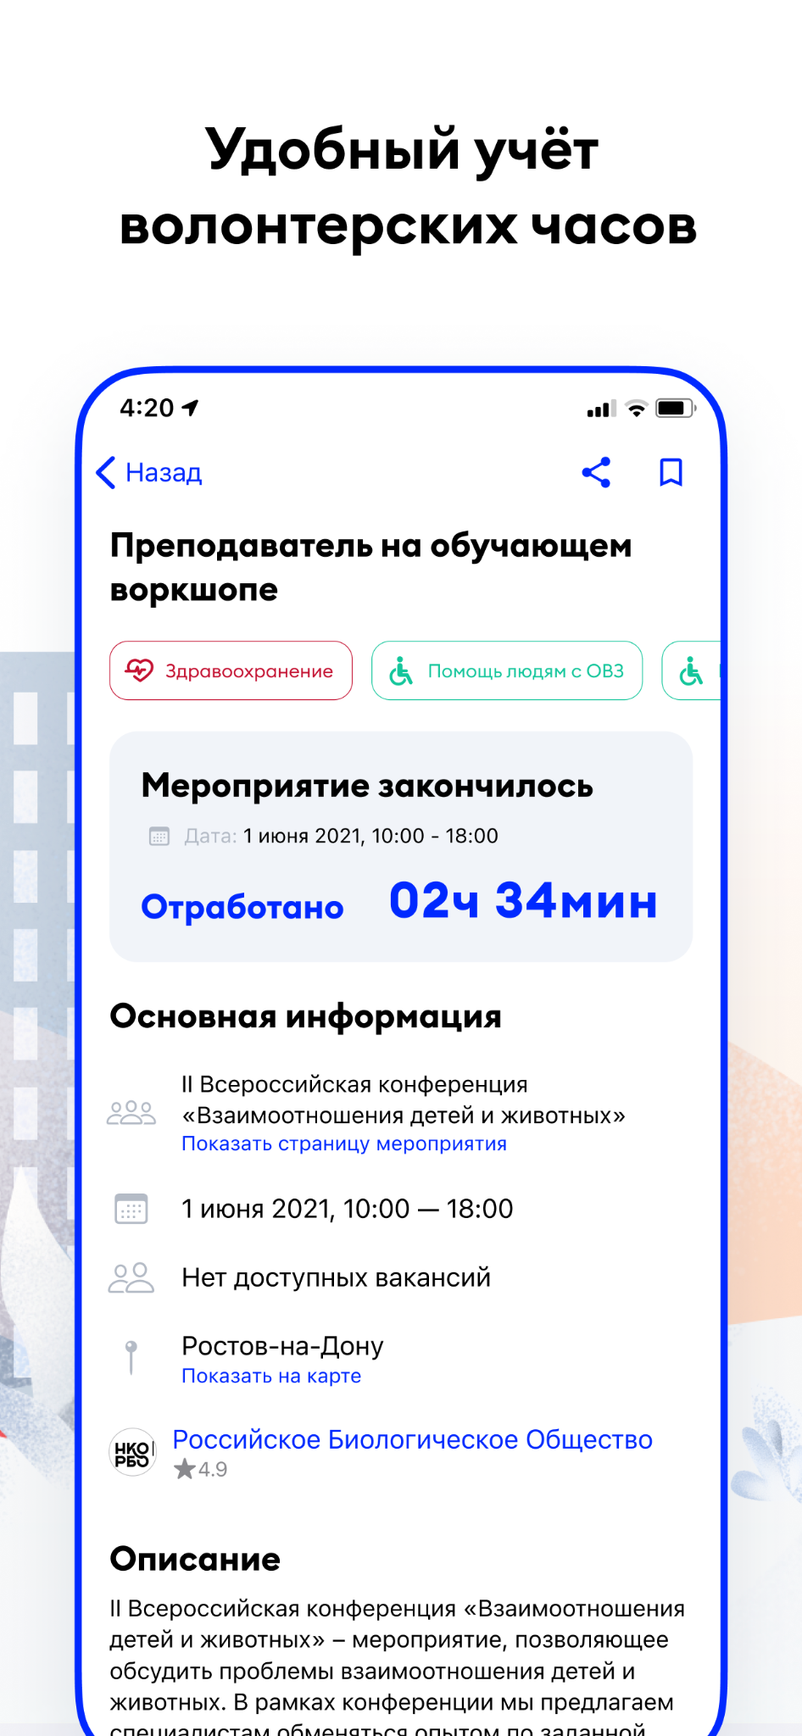
Мобильное приложение ДОБРО.РФ
Поиск вакансий рядом с домом
Более 20 направлений волонтерства
Удобный учет волонтерских часов
Электронная книжка волонтера
Возможность проходить образовательные курсы Добро.Университета
Функционал для организаторов: создание доброго дела, работа с заявками и проставление часов
400 тыс
App Store Google Play RuStore
пользователей

Slide 7
Добровольчество
РЦ
НКО
ОИВ
Образовательная деятельность
Консультационная
Методическая
Материальная (предоставление помещений)
Аккумулятивная деятельность на уровне МО
Работа с ОИВ на уровне МО
Реализация федеральных проектов и акций
Работа с НКО
Работа с НПА, внедрение стандартов в сфере добровольчества на уровне МО
Работа по направлениям добровольческой деятельности
Организация работы в ЕИС ДОБРО.РФ
Федеральная программа “Обучение служением”
Добро.Журнал
Добро.Навигатор
Добро.Взаимно
Добро.Университет
Волонтеры Победы
Волонтеры Культуры
Волонтеры-медики
Делай!
Всероссийский студенческий корпус спасателей
Новое Поколение
Лиза Алерт
Иные добровольческие организации и объединения в сфере добровольчества
Разработка и внедрение НПА
Реализация социального проекта «ГосСтарт.Доброслужащий»
Организация процедуры награждения почетным правительственным знаком «Доброволец Белгородчины»
Реализация федерального проекта «Центр общественного развития «Добро.Центр»

Slide 8
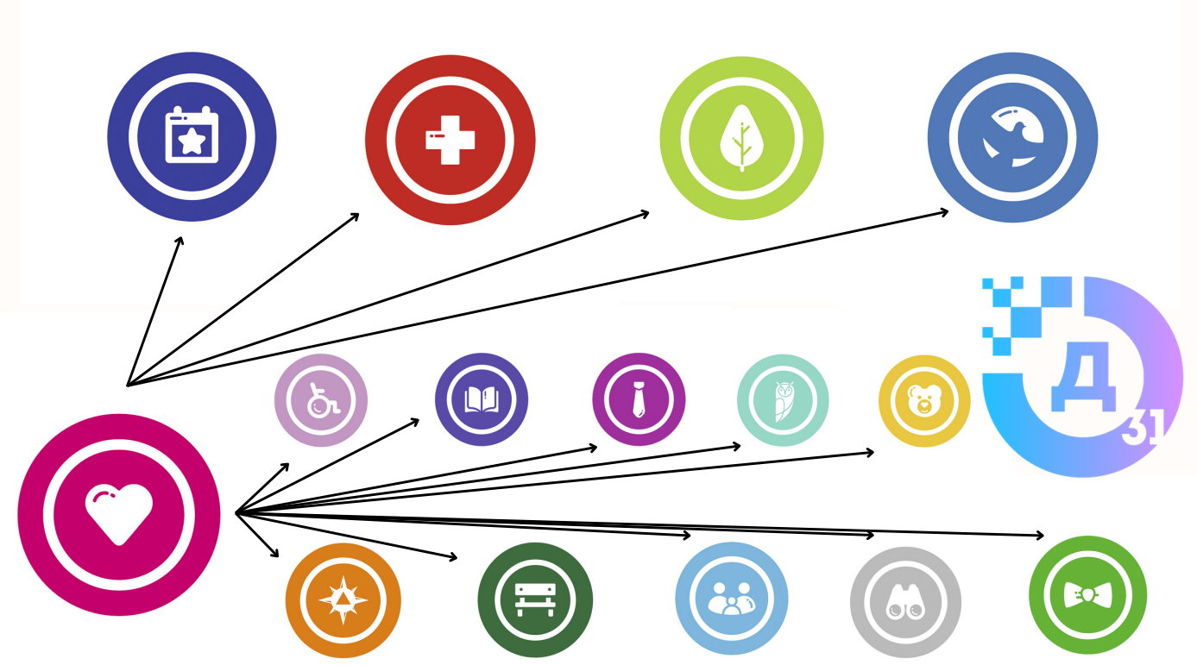

Slide 9
Направления
медиаволонтерства
Фотография
Видео
SMM
Дизайн
Копирайтинг
Интервью
Репортаж

Slide 10
Эковолонтерство
Это — добровольное и безвозмездное участие в работе или деятельности, направленных на решение экологических проблем

Slide 11
Зооволонтерство

Slide 12
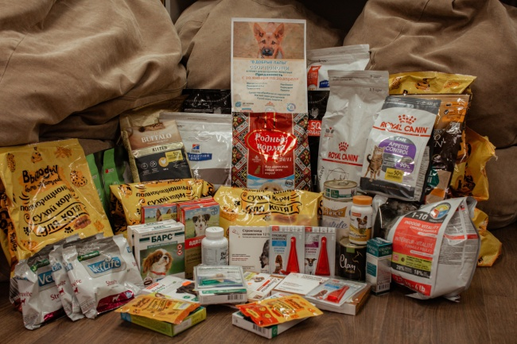
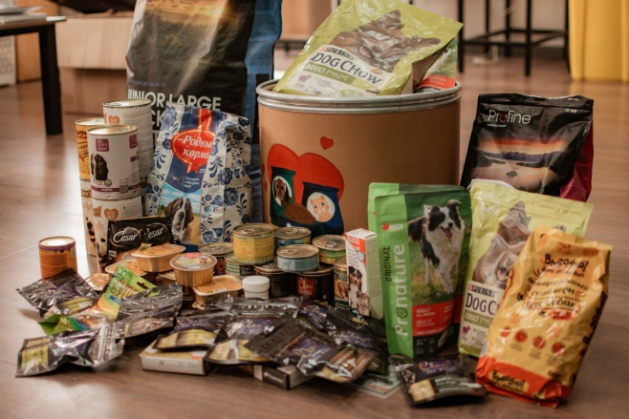
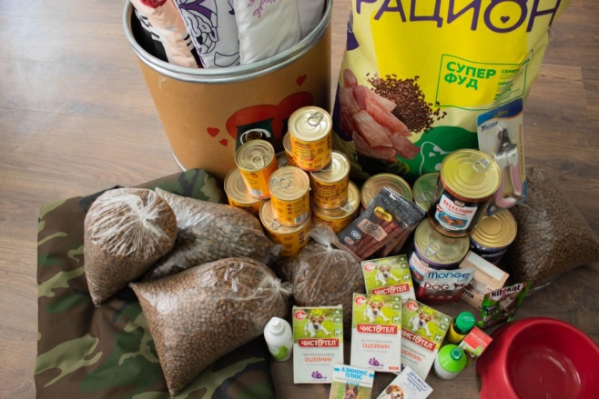
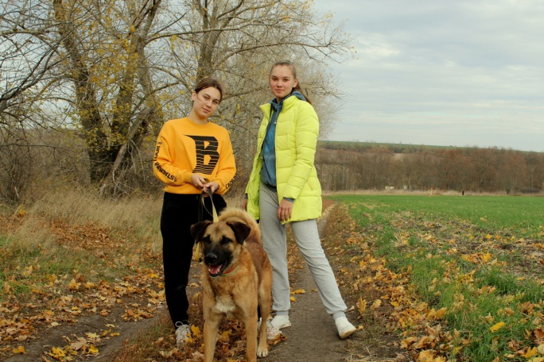
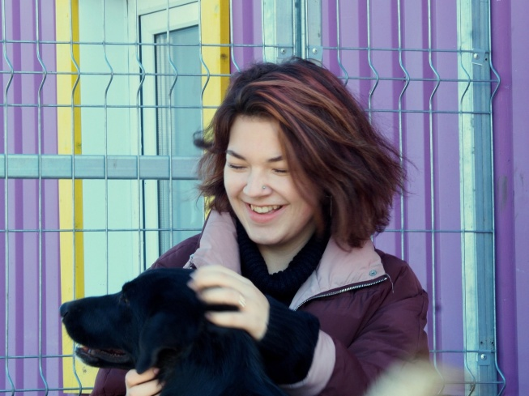
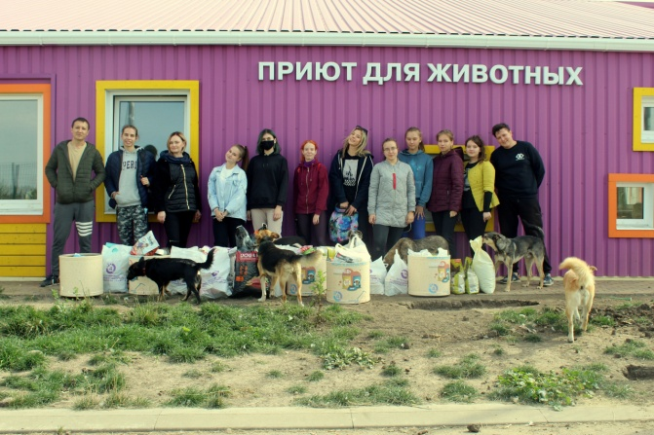
Основные направления работы
1) «В добрые лапы» - ежегодная акция по сбору пожертвований для собак находящихся в приютах
2) Поездки в приюты с целью оказанию посильной помощи (уборка вольеров, ремонт или строительство будок, выгул собак)

Slide 13
#МЫВМЕСТЕ:
основные направления работы

Slide 14
#МЫВМЕСТЕ во время пандемии
Общероссийская акция взаимопомощи #МЫВМЕСТЕ зародилась как стихийная реакция в ответ на пандемию коронавируса.
В настоящее время #МЫВМЕСТЕ успешно проявляет себя в рамках проведения специальной военной операции.

Slide 15
Немного о цифрах
С 2020 года движение #МЫВМЕСТЕ является ярким проявлением способности российского общества сплотиться в самые кризисные ситуации
250 000
волонтеров
9 754 партнера
6, 7 млн человек получили помощь и поддержку

Slide 16
Время помогать!
С февраля 2022 года на территории Белгородской области реализуется проект «Время помогать!», направленный на оказание помощи беженцам и вынужденным переселенцам

Slide 17
Время помогать!
В рамках проекта волонтеры:
помогают в организации работы пункта временного размещения;
занимаются сбором, сортировкой и выдачей гуманитарной помощи;
помогают в организации переезда беженцам в другие регионы Российской Федерации

Slide 18
#МЫВМЕСТЕ
по оказанию помощи военнослужащим
и их семьям

Slide 19
Актуальность
В этот непростой для страны период наша задача – консолидировать усилия и поддержать всех нуждающихся в этом граждан – действующих военнослужащих, мобилизованных
и членов их семей
.

Slide 20
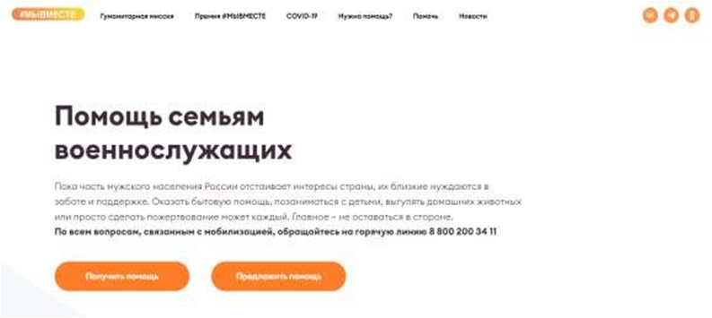
Обновление сайта #МЫВМЕСТЕ, интегрированного с ДОБРО.РФ

Slide 21
На сайте можно:
внести пожертвования для оказания помощи;
предложить свою помощь;
рассказать о своем проекте по оказанию помощи военнослужащим и их семьям;
получить консультационную и психологическую помощь;
узнать адреса пунктов сбора гуманитарной помощи

Slide 22
#МЫВМЕСТЕ:
направления работы

Slide 23
Адресная помощь семьям
оказание бытовой помощи родителям военнослужащего (доставка продуктов и лекарств, закупка дров);
адресная помощь женам и детям военнослужащих (помощь в поиске репетиторов, организация посещения кружков и секций);
помощь с мелким ремонтом и др.

Slide 24
Сбор гуманитарной помощи
В муниципальных районах и городских округах Белгородской области открыты муниципальные штабы #МЫВМЕСТЕ, на базе которых расположены пункты сбора гуманитарной помощи
для военнослужащих.
Перед новогодними праздниками и Днем защитника Отечества были запущены акции по сбору подарков для военнослужащих
и их их детей.

Slide 25
ПОМОЩЬ ВОЕННОСЛУЖАЩИМ

Slide 26
Группы и организации
На территории города Белгорода существует несколько организаций и движений, оказывающих помощь
военнослужащим
по различным направлениям

Slide 27
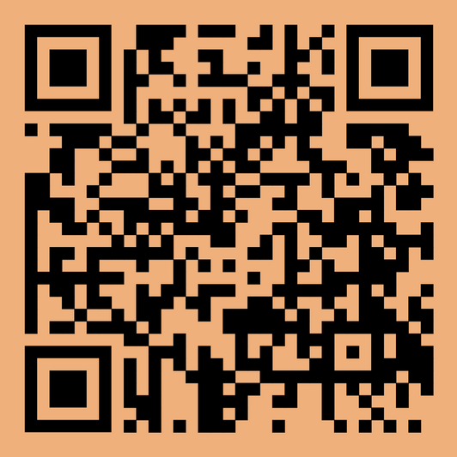
Группы и организации
Благотворительный фонд «Русский порядок» – сбор денежных средств на закупку необходимого оборудования, сбор гуманитарной помощи.
Контакты: + 7 (915) 577 - 21 -52; г. Белгород,
ул. Дзгоева, д. 4, к. 1

Slide 28
Группы и организации
«БрёVна 31» – заготовка бревен для военнослужащих.
Контакты: Телеграм-канал Помощь
в заготовке бревен для военнослужащих (https://t.me/breVna31)

Slide 29
Группы и организации
ROZA Z – сбор гуманитарной помощи, изготовление окопных свечей,
плетение маскировочных сетей. Контакты: Телеграм-канал
ROZA Z (https://t.me/rozaZ31rus)

Slide 30
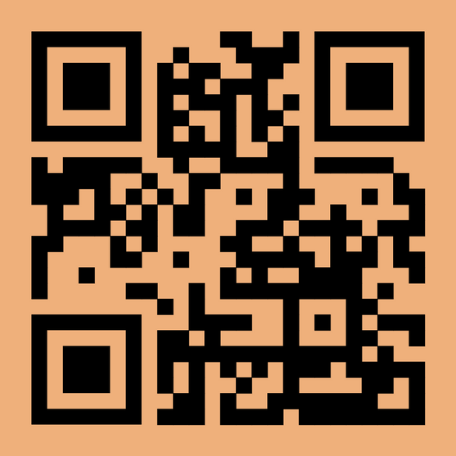
Группы и организации
«Сеть добра» – изготовление маскировочных сетей и маскировочных костюмов; изготовление окопных свечей.
Контакты: Телеграм-канал «Сеть добра» (https://t.me/setiotbobra)

Slide 31
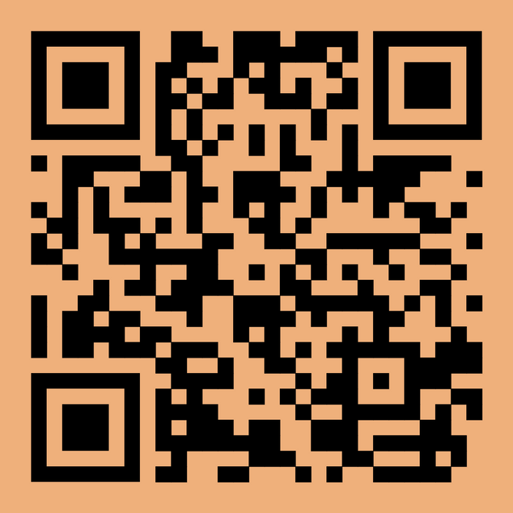
Группы и организации
«Солдатский привал»– сбор гуманитарной помощи для военнослужащих, закупка необходимого оборудования, приготовление обедов.
Контакты: 8 (919) 286 - 34 - 58. Одноимённый телеграм-канал и группа «ВКонтакте»
(https://vk.com/soldatskyprival; https://t.me/soldatskyprival)

Slide 32
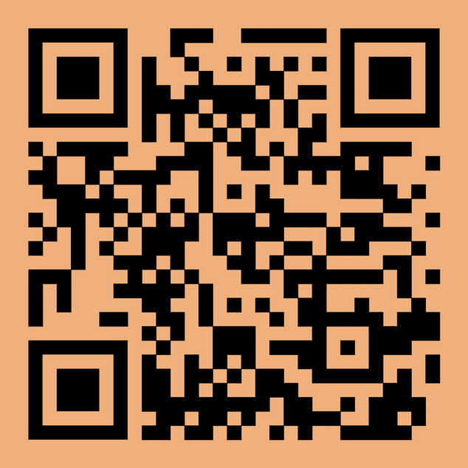
Группы и организации
«Ресторанчик для наших» приготовление обедов, сбор
гуманитарной помощи.
Контакты:
Телеграм-канал (https://t.me/restorandlyanashix)
–

Slide 33
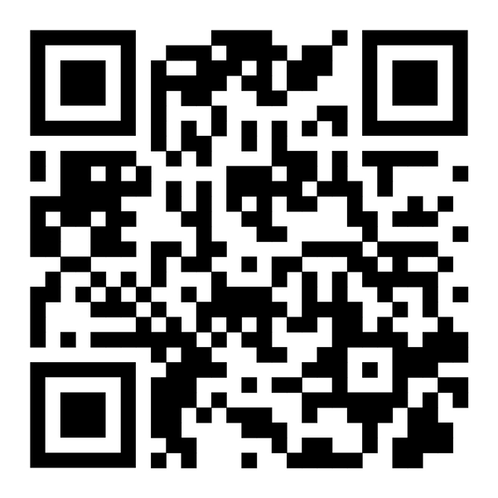
ГОРЯЧАЯ ЛИНИЯ #МЫВМЕСТЕ
8 (800) 200 34 11
САЙТ: мывместе.рф

Slide 34
